Slide 1

PHÒNG GIÁO DỤC VÀ ĐÀO TẠO THỊ XÃ BUÔN HỒ
TRƯỜNG MẦM NON HOA SEN
TRÒ CHUYỆN VỀ NGHỀ DỊCH VỤ
GV: ĐỖ THỊ TÌNH

Slide 2
Hoạt động 1: Lớp vận động bài hát cháu yêu cô chú công nhân

Slide 3

* Nghề chăm sóc sắc đẹp

Slide 4
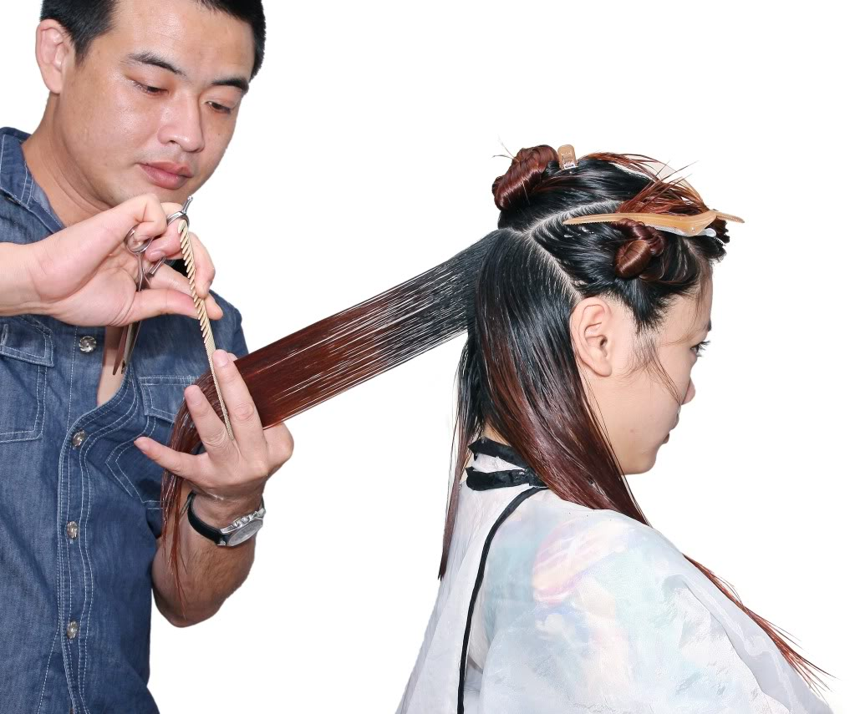
Thợ cắt tóc

Slide 5

Đồ dùng của thợ cắt tóc

Slide 6
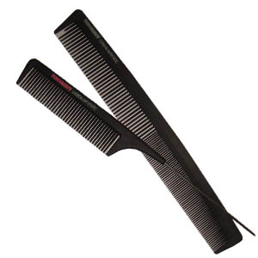

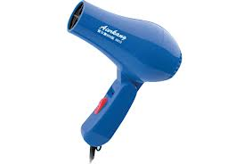
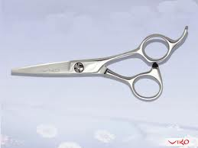
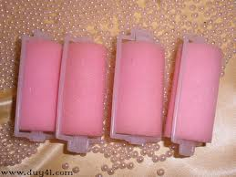
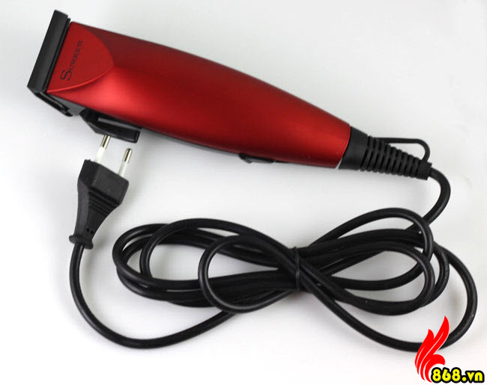

Slide 7
* Trò chuyện về nghề bán hàng

Slide 8
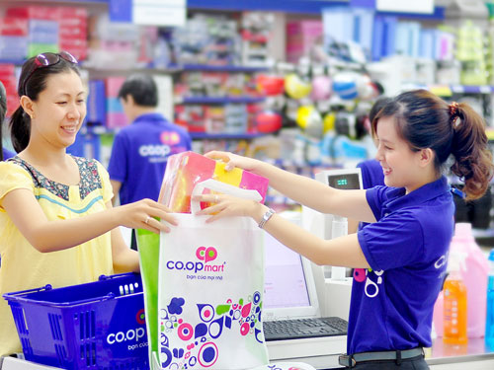
Nhân viên bán hàng

Slide 9
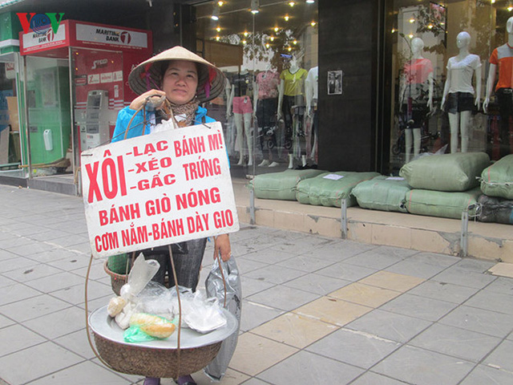

Slide 10
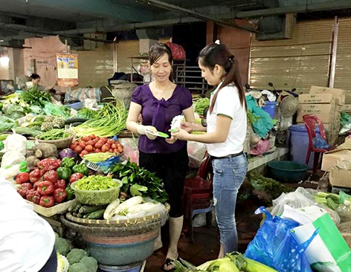

Slide 11
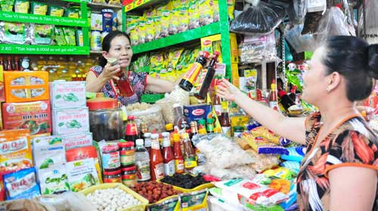

Slide 12
* Trò chuyện về nghề hướng dẫn du lịch

Slide 13
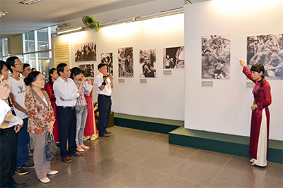
Hướng dẫn viên du lịch

Slide 14
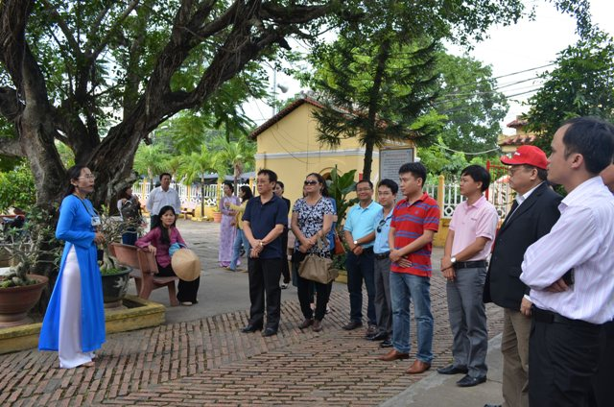

Slide 15




Hoạt động 2:
Mở rộng:
Notes:
15

Slide 16
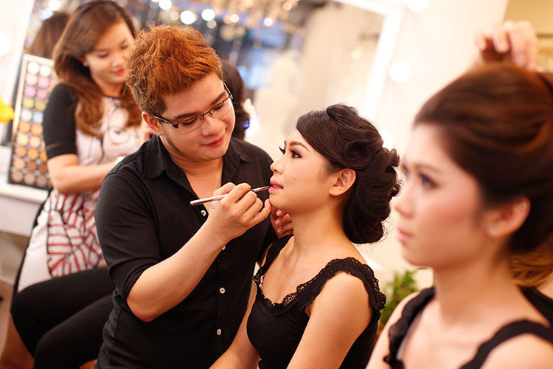
Nghề trang điểm

Slide 17
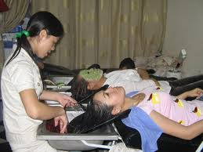
Thợ gội đầu

Slide 18

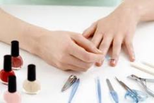
Thî s¬n mãng tay

Slide 19
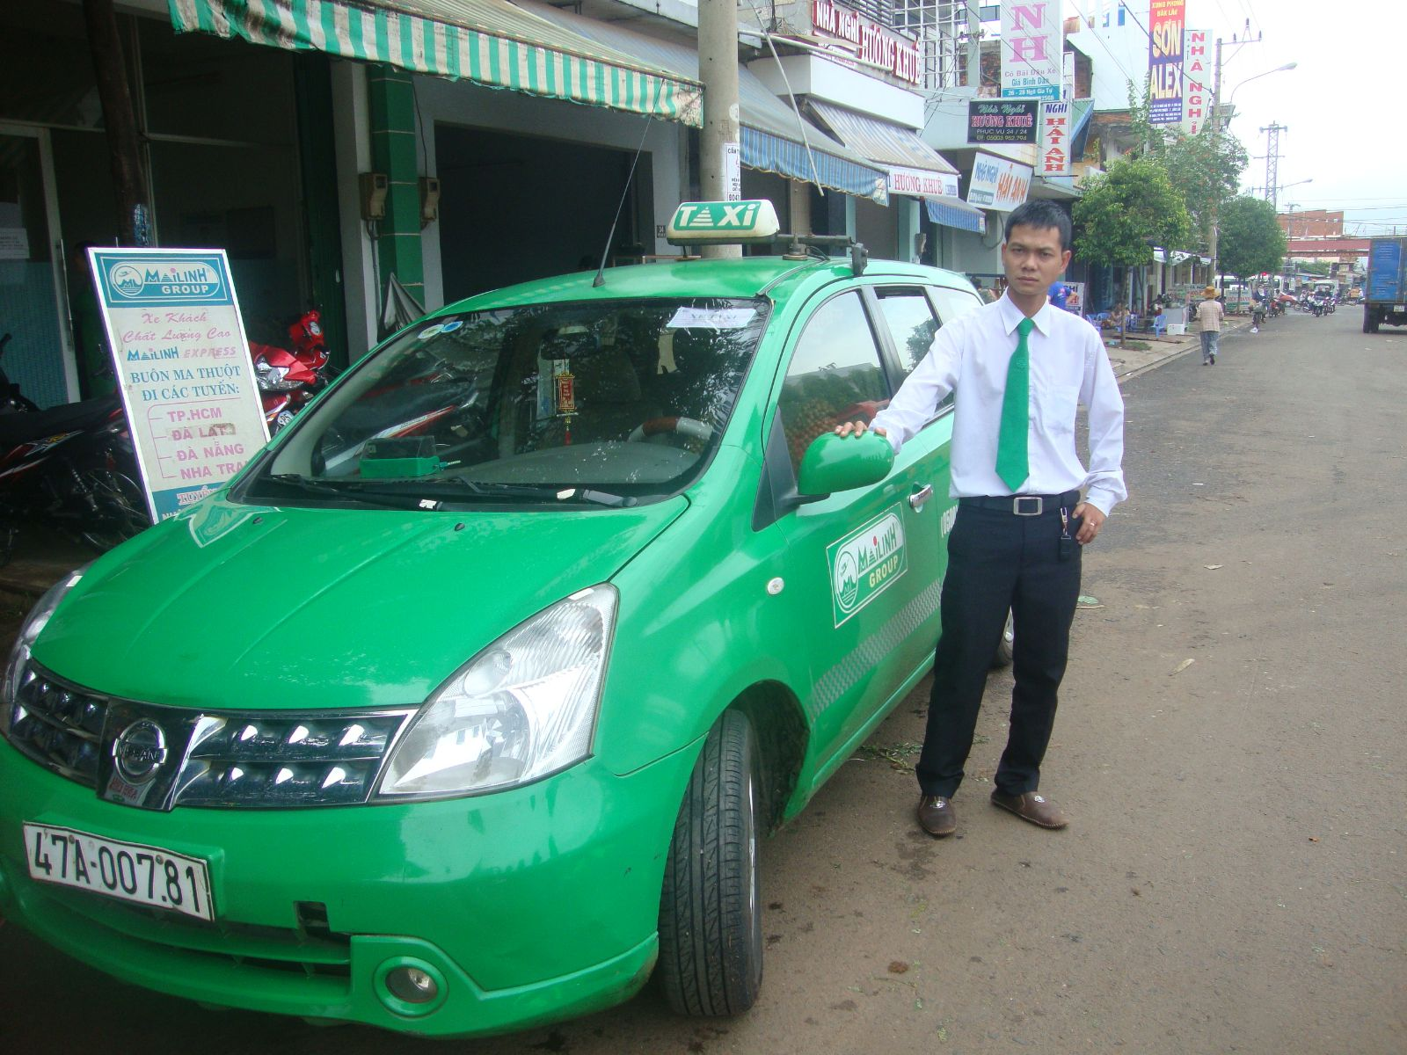
láy xe taxi

Slide 20




*Hoạt động 3:
Củng cố

Slide 21

Kết thúc

